Slide 1
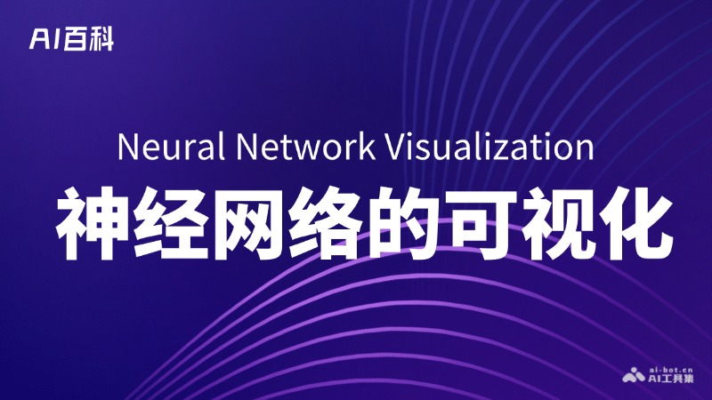

DOCUMENT DE SPÉCIFICATION
Application de
Détection
d'Émotions
MoodScan - Analyse émotionnelle par IA
Développée par:
Date
Zineb Nafil
Ismail Sadek Talimi
3 Décembre 2026

Slide 2
Plan
01
02
Introduction
Problématique et Solution
03
04
Architecture et Outils
Conception
05
06
Simulation
Conclusion et Perspective

Slide 3
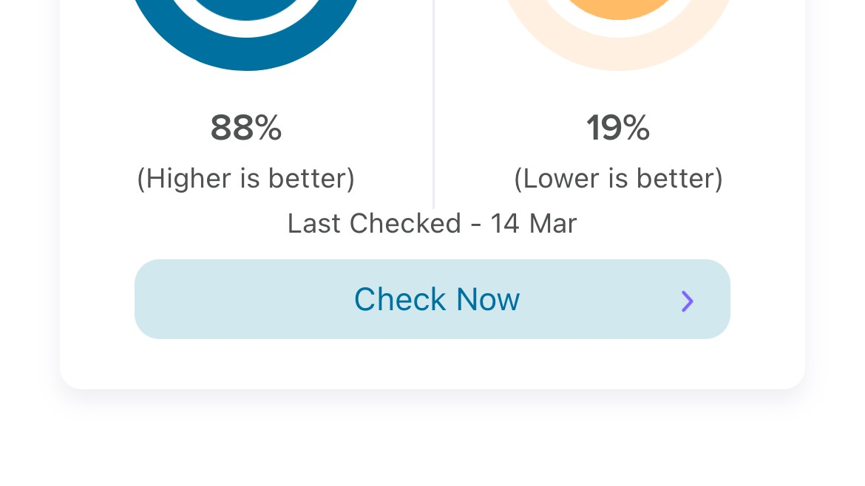
CHAPITRE 01
Introduction
1

Slide 4
01
Introduction
Contexte Actuel
Dans un monde où la santé mentale devient une préoccupation majeure, le besoin de solutions accessibles et innovantes se fait ressentir. Les émotions jouent un rôle crucial dans notre bien-être quotidien, mais peu d'outils permettent de les identifier et de les gérer efficacement.
L'IA ouvre de nouvelles possibilités pour accompagner les individus dans leur intelligence émotionnelle et leur développement personnel.
7
<15s
IA
Émotions
Analyse
Conseils
2

Slide 5
02
Problématique et Solution
Problèmes Actuels
Solution Proposée
Identification Difficile
Analyse Instantanée
Difficulté à reconnaître et nommer précisément ses émotions au quotidien.
Détection rapide des émotions par photo avec confiance claire.
Conseils Personnalisés
Feedback Subjectif
Recommandations basées sur l'IA, adaptées à chaque émotion détectée.
Manque de données objectives sur l'état émotionnel, impossible à obtenir seul.
Suivi Temporel
Solutions Inaccessibles
Historique permettant d'identifier les patterns émotionnels.
Solutions existantes peu accessibles, coûteuses ou nécessitant un expert.
Impact attendu
Pas de Suivi
Amélioration de la conscience émotionnelle et du bien-être
Absence d'outil simple pour suivre l'évolution de son humeur dans le temps.
3

Slide 6
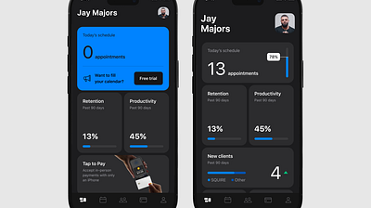
CHAPITRE 03
Architecture et Outils
4

Slide 7
02
Architecture Système
Architecture Client-Serveur Moderne
Le système MoodScan repose sur une architecture Client-Serveur distribuée et scalable, assurant une communication fluide et sécurisée.
Cette architecture sépare les responsabilités : le client assure l'interface, le serveur orchestre les services. Cela garantit scalabilité , sécurité et maintenabilité .
Frontend (Client)
Backend (Serveur)
Services Tiers
Technologie: Flutter (Dart)
Technologie: FastAPI (Python)
HuggingFace: Modèle de vision
Plateformes: Android, Web
Type: API REST
TinyLamaa et OpenRouter: LLM pour conseils
Rôle: Interface utilisateur, capture photo, affichage résultats
Rôle: Orchestration des appels IA, traitement données
5

Slide 8
02
Technologies Utilisées
Frontend
IA et ML
Base de Données
Flutter: Framework UI multiplateforme
HuggingFace: Modèles de vision
Local SQLlite: BD en cas probléme
Dart: Langage de programmation
TinnyLamma: LLM de génération
PostgreSQL: Alternative SQL
Material Design 3: Système de design
OpenRouter: API Gateway
Backend
Authentification
Python: Langage backend
JWT: Tokens de session
FastAPI: Framework web moderne
Email ,Password
REST API: Architecture web
Justification des choix techniques
Flutter pour la performance multiplateforme • Python pour la robustesse et l'écosystème ML • FastAPI pour la modernité et la rapidité
6

Slide 9
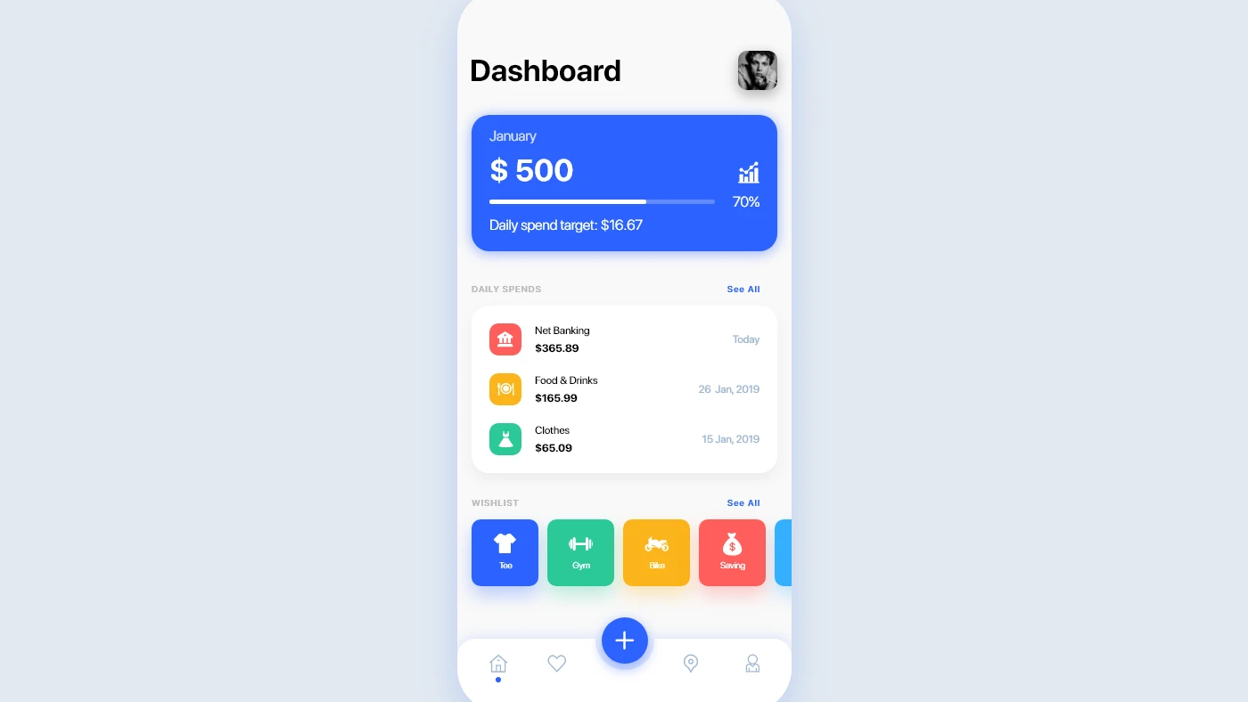
CHAPITRE 04
Conception
7

Slide 10
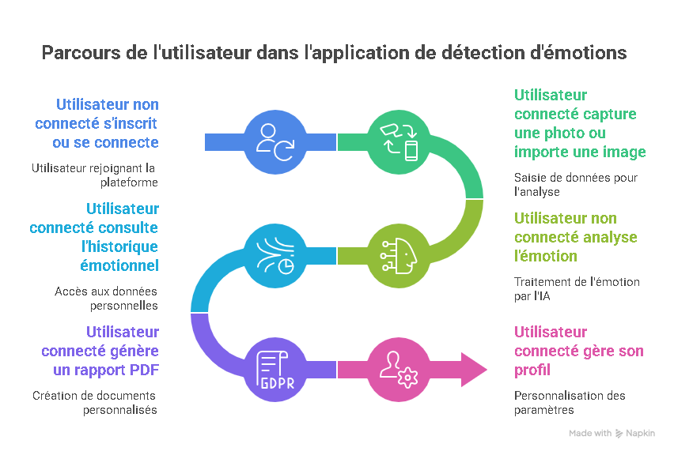
04
Use Case
8

Slide 11
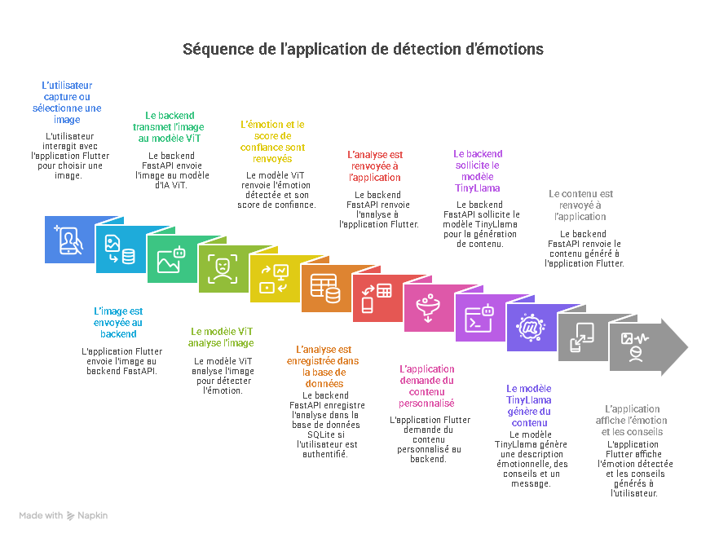
04
Séquance
9

Slide 12
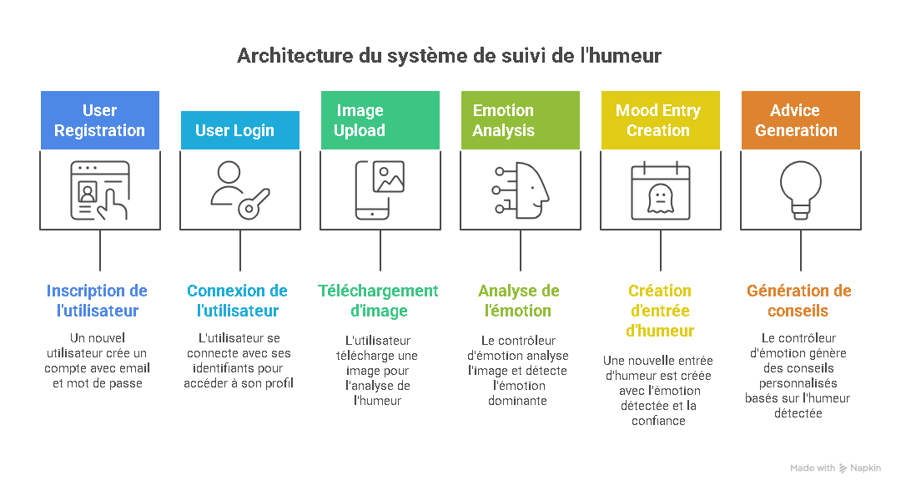
04
Classe
10

Slide 13
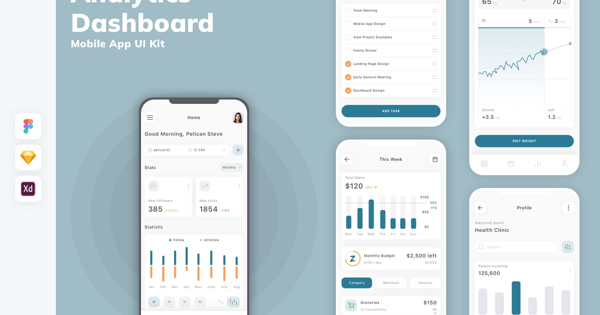
CHAPITRE 05
Simulation
11

Slide 14
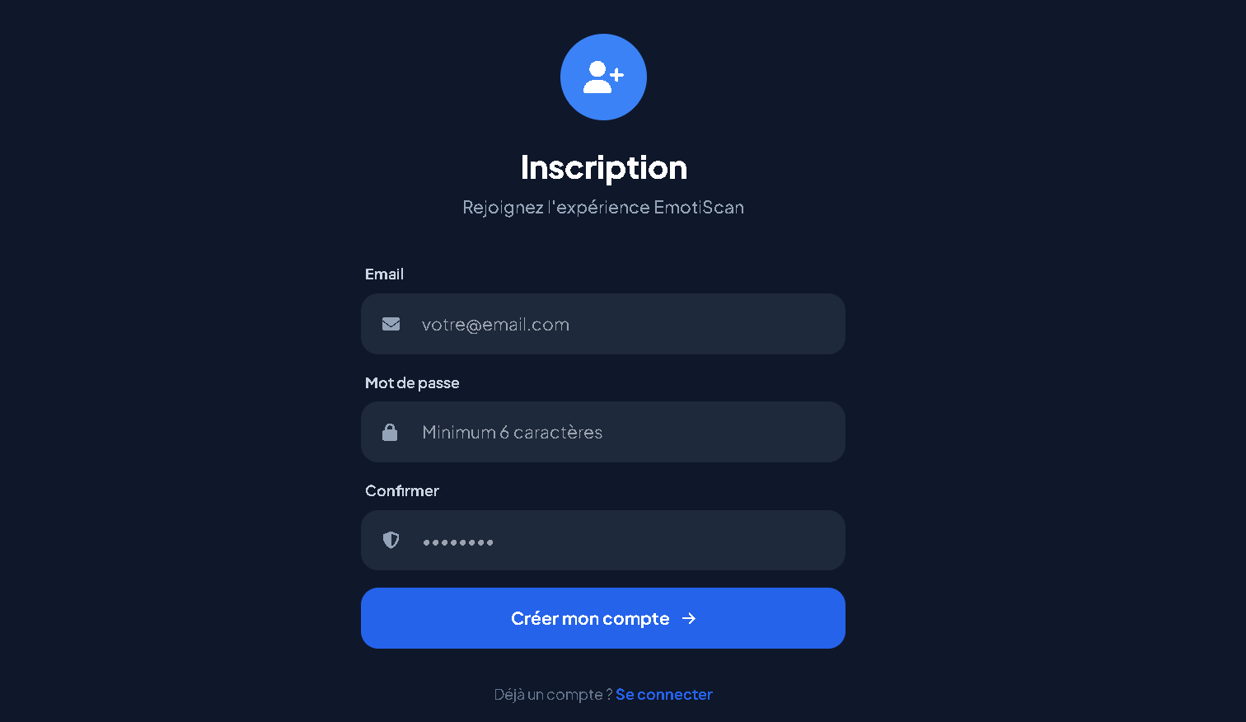
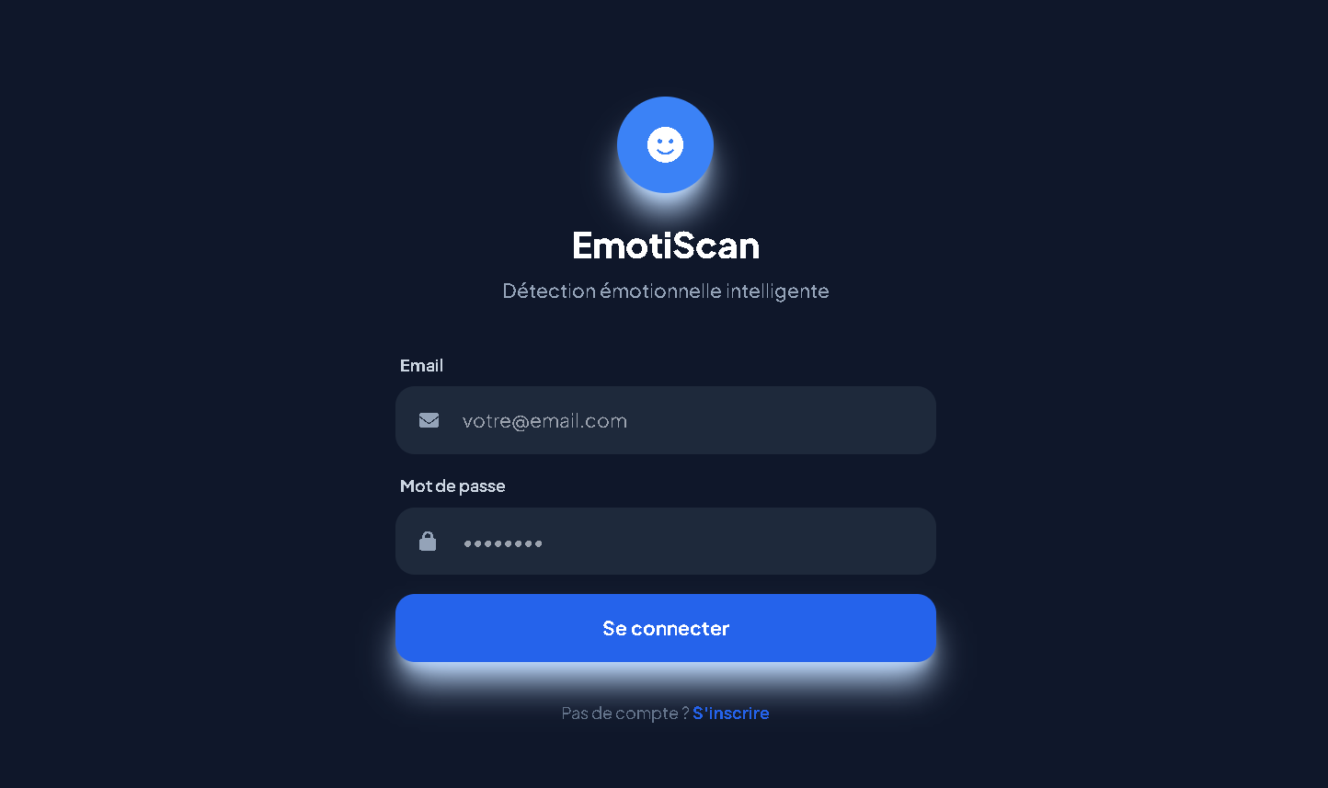
05
Login/Register
12

Slide 15
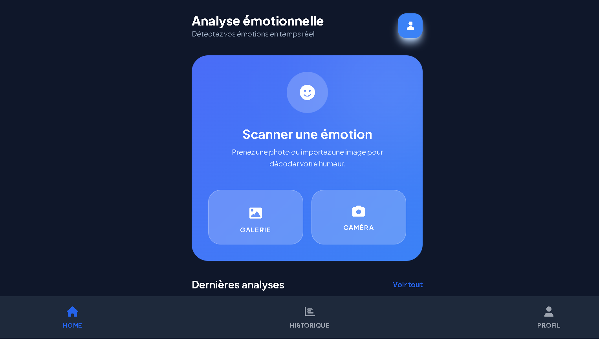
05
Home
13

Slide 16
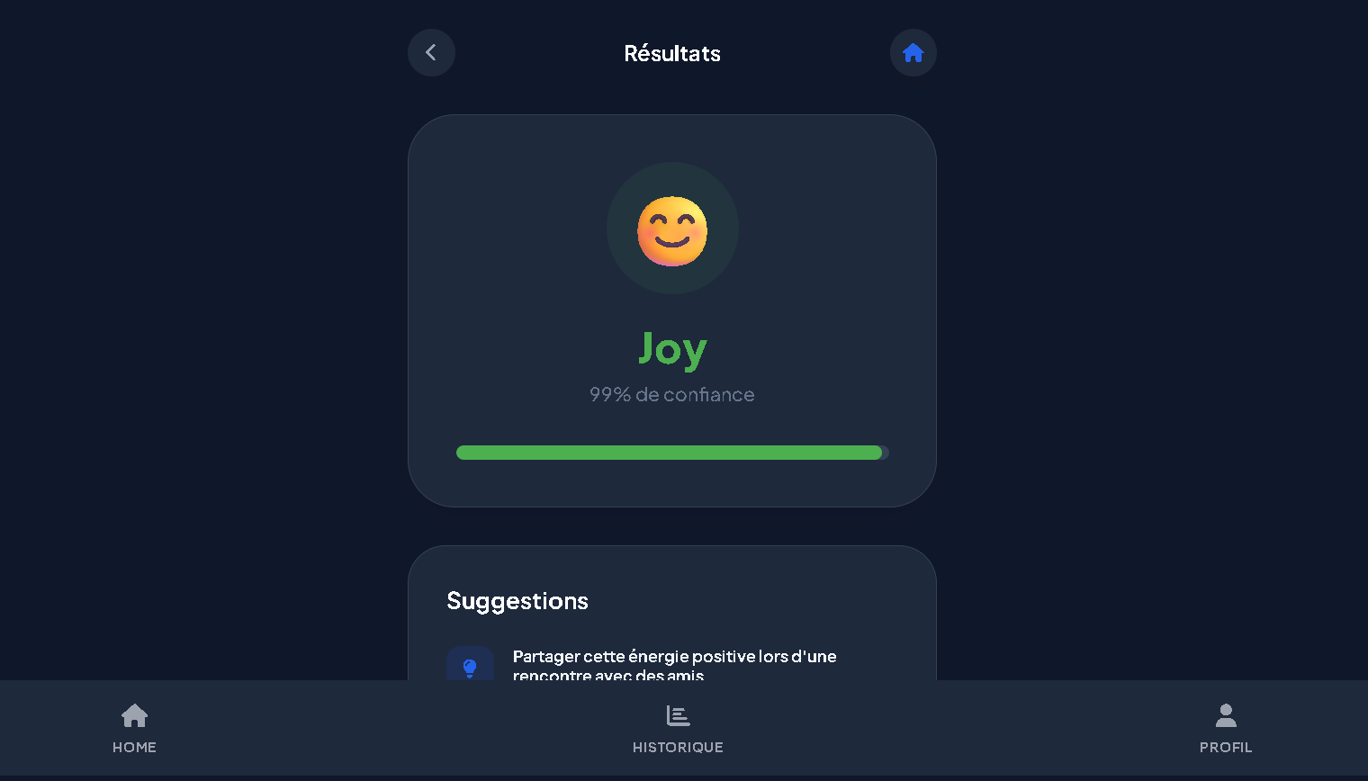
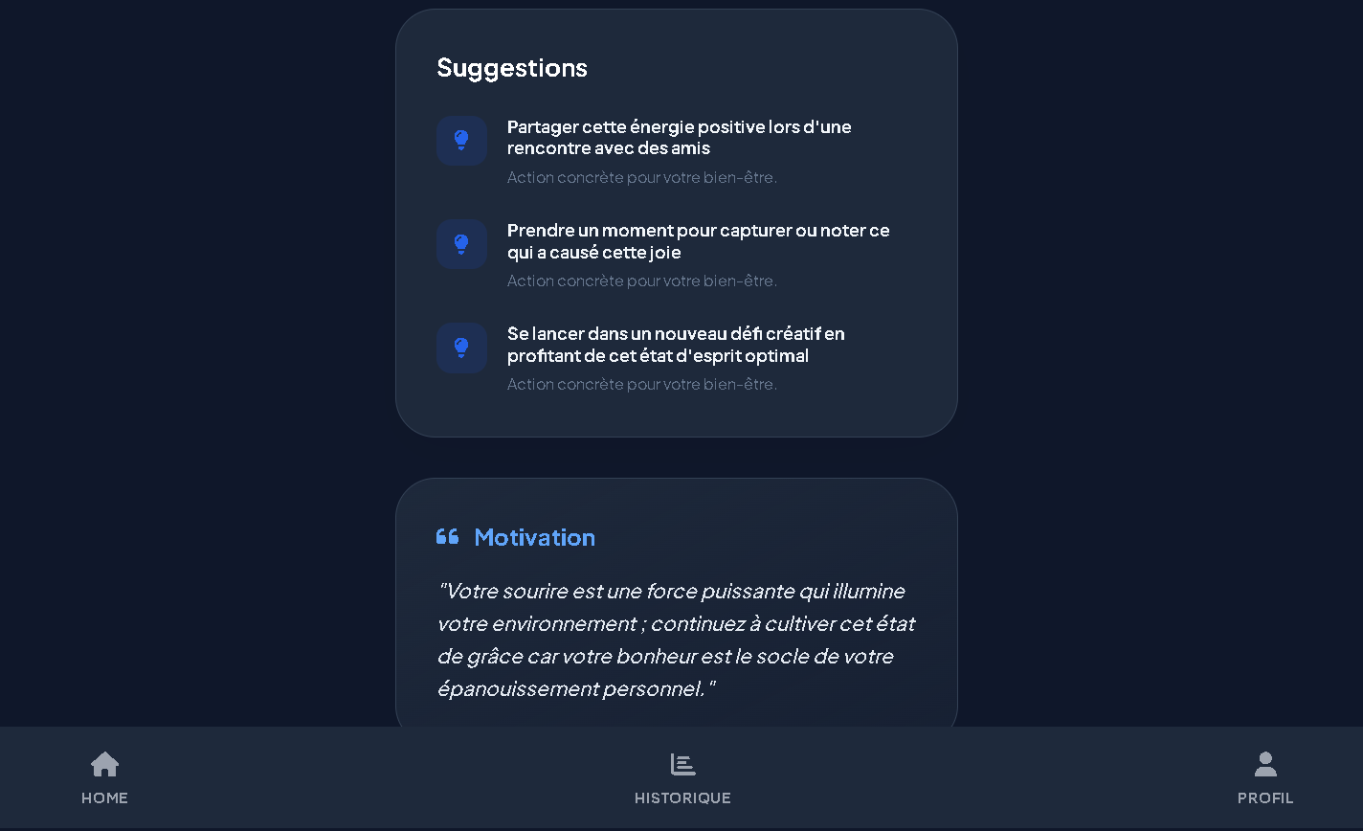
05
Résultats
14

Slide 17
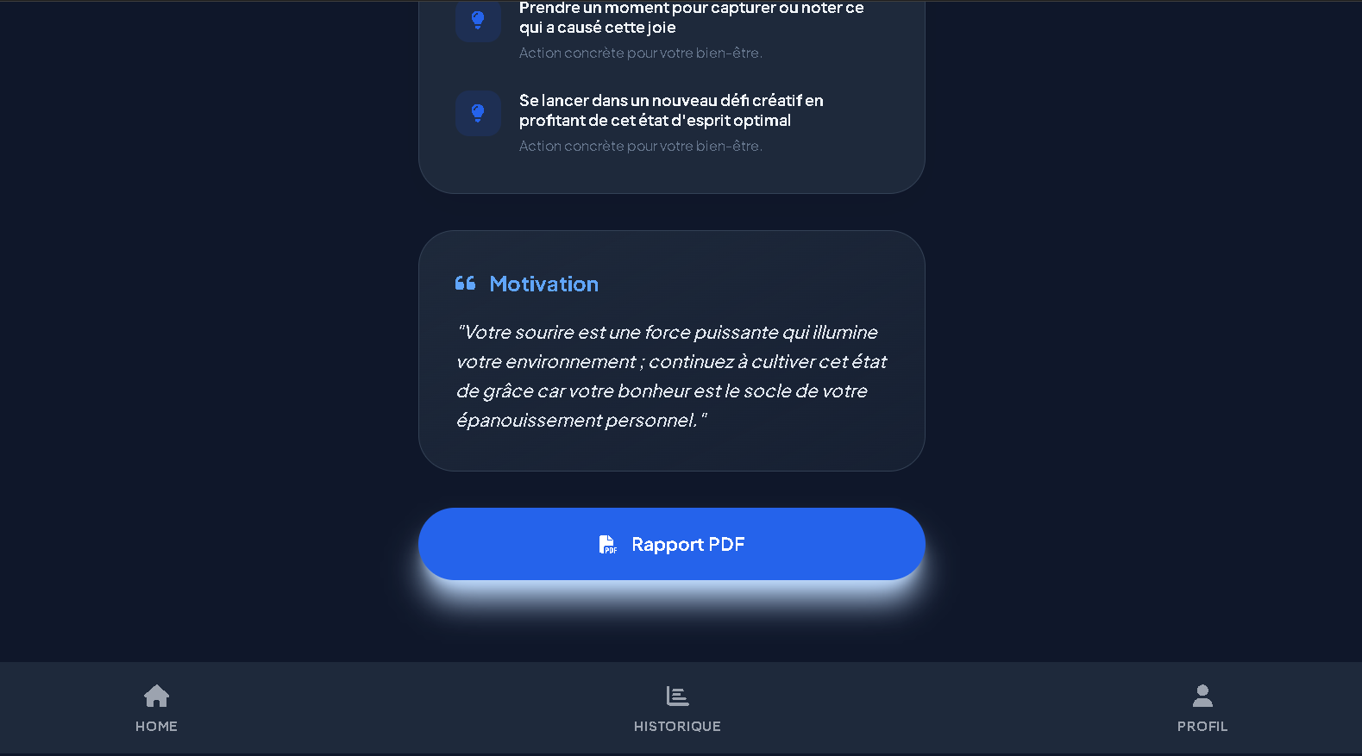
05
Résultats
15

Slide 18
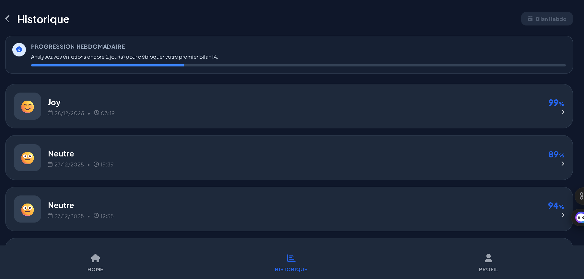
05
Historique
16

Slide 19
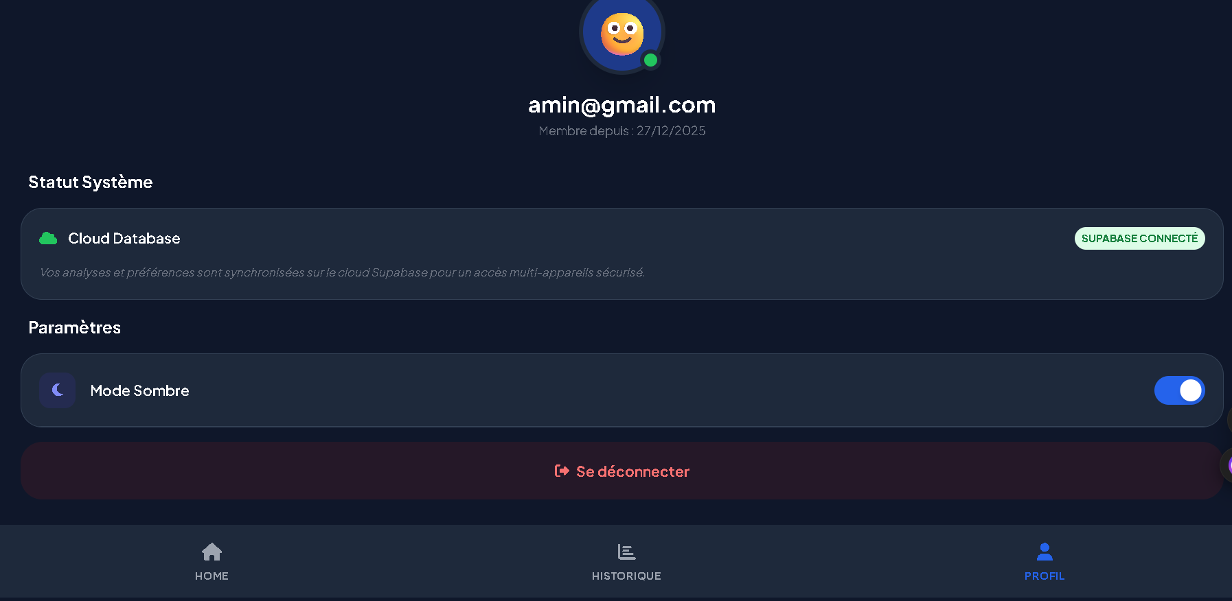
05
Profil
17

Slide 20
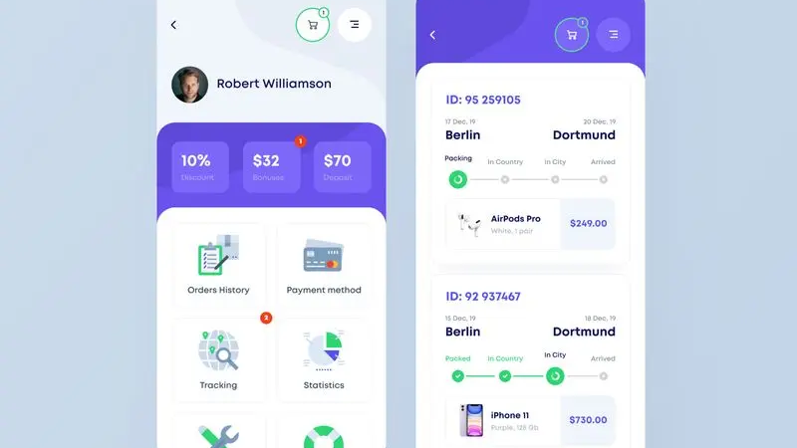
CHAPITRE 06
Conclusion et Perspective
18

Slide 21
06
Conclusion et Perspective
Conclusion
Perspective
Temps de Traitement
A la place des API on utilise TFLITE files
Réactivité Interface
Version APK
Feedback visuel < 3 secondes
Disponibilité
Utilisation de base de donnée Serverless comme Supabase cote auth
Service disponible 99.9% du temps
19

Slide 22
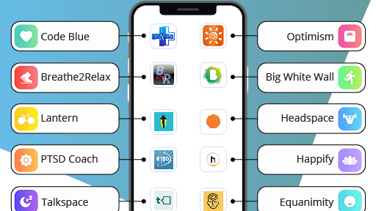
Merci pour votre
attention
20

